Slide 1
選擇上好的福份
路加福音10:38-42

Slide 2
38他們走路的時候，耶穌進了一個村莊，有一個女人名叫馬大，接他到自己家裡。39他有一個妹子名叫馬利亞，在耶穌腳前坐著聽他的道。40馬大伺候的事多，心裡忙亂，就進前來說，主阿、我的妹子留下我一個人伺候，你不在意麼，請吩咐他來幫助我。41耶穌回答說，馬大、馬大，你為許多的事，思慮煩擾，42但是不可少的只有一件，馬利亞已經選擇那上好的福分，是不能奪去的。（路加福音10:38-42）

Slide 3
一、熱情待客的馬大
A.從頭到尾，馬利亞沒有說過一句話
B.故事一開始先說到馬大，耶穌的回答也是針對馬大，顯明敘事者將焦點放在馬大身上，而非馬利亞身上

Slide 4
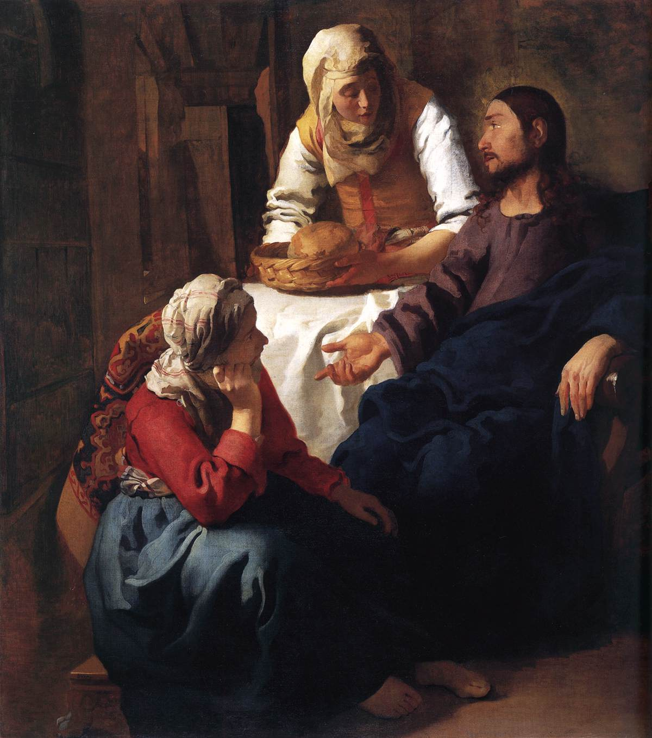
Johannes Vermeer（1632-1675）

Slide 5
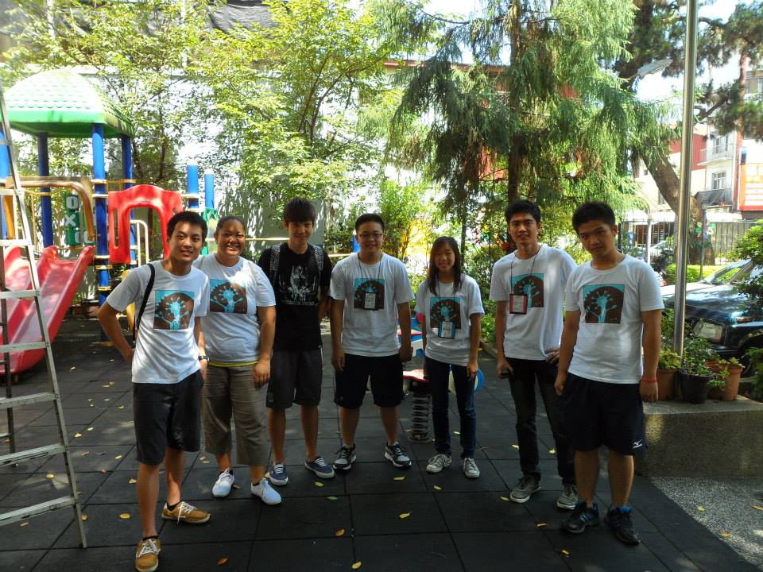

Slide 6
二、心裡忙亂的馬大
馬大伺候的事多，心裡忙亂，就進前來說，主阿、我的妹子留下我一個人伺候，你不在意麼，請吩咐他來幫助我。 （路加福音10:40）
「伺候」diakonia: 職分、傳道、管理

Slide 7
三、您抱著什麼樣的心情服事？
「40馬大伺候的事多，心裡忙亂，就進前來說，主阿、我的妹子留下我一個人伺候，你不在意麼，請吩咐他來幫助我。41耶穌回答說，馬大、馬大，你為許多的事，思慮煩擾」

Slide 8
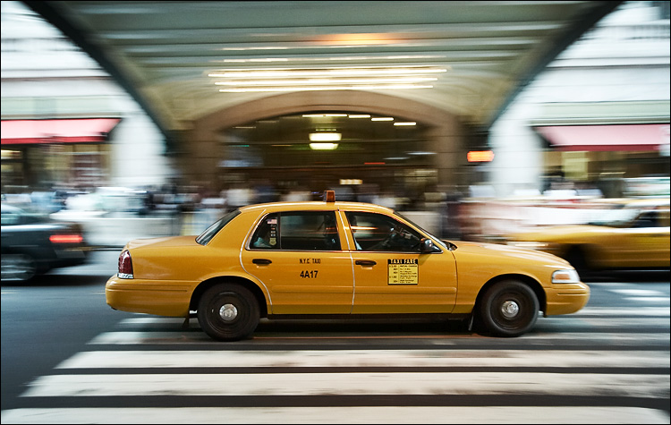
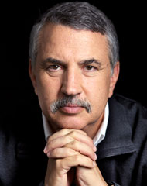
結論
The Taxi Driver / Thomas Friedman

Slide 9
計程車司機一路開車到巴黎
計程車司機沿路一直在講手機
不僅如此，計程車司機還一面看影片
他被人從戴高樂機場載到巴黎市中心
他打開laptop寫專欄文章
他沿路聽著ipod裡面的音樂
唯獨忘了與對方交談

Slide 10
主耶穌的提醒「不可少的只有一件」
「主耶穌」是我們服事的中心點
最好的福份就是「主耶穌」

